Slide 1
Programmazione disciplinare 3 anno ISTITUTO TECNICO, settore ECONOMICO indirizzo AMMINISTRAZIONE, FINANZA E MARKETING, articolazione SISTEMI INFORMATIVI E AZIENDALI
Didattica dell’Informatica
Docente: Filomena Ferrucci
Team: LesepoX

Slide 2
indice
Introduzione
Finalità
Situazione di partenza delle classi
Obiettivi di competenza
Contenuti del programma
Moduli interdisciplinari
Metodologie
Strutumenti Didattici
Modalità e griglia di valutazione
Competenze trasversali di cittadinanza
Razionale scelte fatte

Slide 3
Introduzione
In questa presentazione andremo ad illustrare quella che è la programmazione disciplinare pensate per un istituto tecnico settore economico, indirizzo Amministrazione, finanza e Marketing, articolazione Sistemi Informativi Aziendali;
Di seguito analizzeremo ogni sezione dei due documenti, spiegando le scelte che abbiamo effettuato; ciò avverrà particolarmente per quanto riguarda gli obiettivi formativi e la programmazione disciplinare; il razionale delle scelte fatte sarà posto alla fine della presentazione.
Iniziamo quindi discutendo delle finalità, ovvero gli obiettivi specifici di apprendimento.

Slide 4
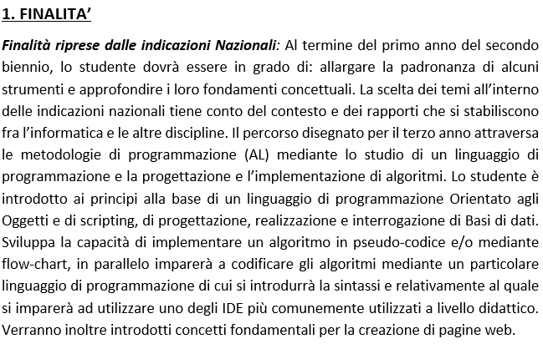
Finalità
Le finalità che abbiamo inserito nella programmazione, sono state riprese dalle indicazioni nazionali per l’indirizzo Sistemi Informativi Aziendali, con alcune modifiche che abbiamo pensato di apportare, e che spiegheremo in seguito.
Come si può notare vengono trattati i temi che riguardano algoritmi, programmazione ad oggetti con Java, SQL, MySQL e creazioni di siti Web con HTML e CSS.

Slide 5
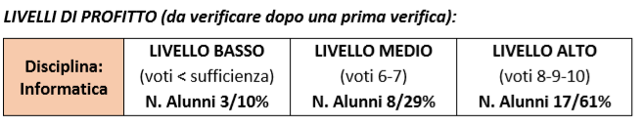
Situazione di partenza
Per organizzare la programmazione abbiamo pensato di analizzare la situazione di partenza della classe, oltre a dare i nostri pareri sulla situazione generale di come si presenta la stessa, abbiamo anche pensato di effettuare un «test di ingresso» composto di 25 domande a scelta multipla e 5 domande aperte, con valore rispettivamente del 60% e il 40% sulla valutazione;
Le domande si basano sul programma svolto degli anni precedenti; di seguito i risultati della prova:

Slide 6
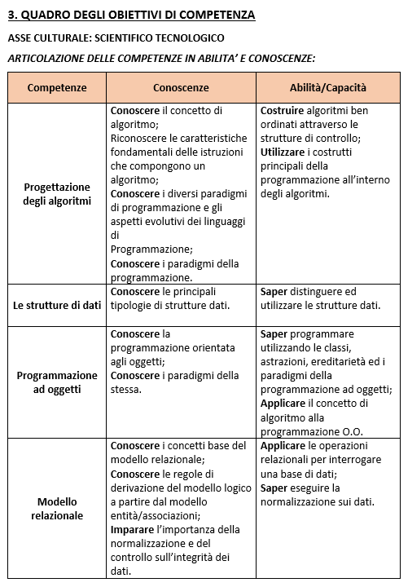
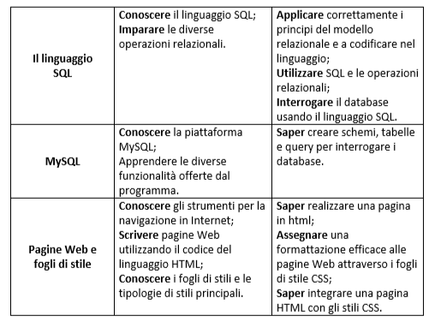
Obiettivi di competenza
Come si poteva già evincere dalle finalità, abbiamo deciso di trattare gli argomenti di cui a lato;
Per quanto riguarda le motivazioni per la scelta degli argomenti, procederemo a fornire queste nelle slide finali;

Slide 7
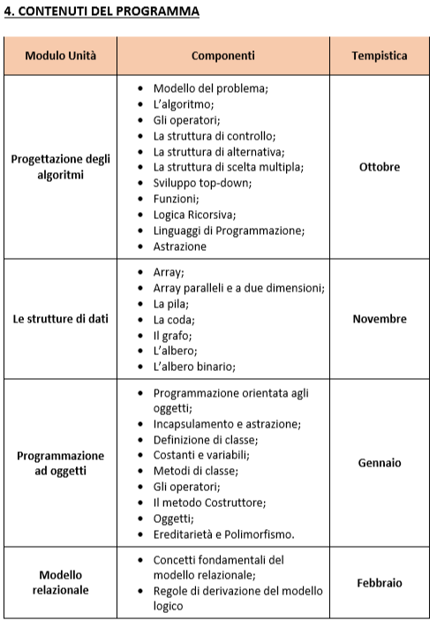
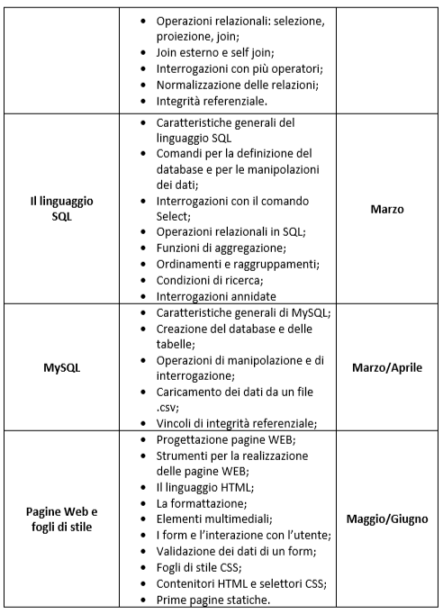
Contenuti del Programma
Questi di seguito sono i contenuti del programma che abbiamo ideato per la classe 3 dell’istituito, come al solito le motivazioni le forniremo nell’ultimo modulo di queste slide:

Slide 8
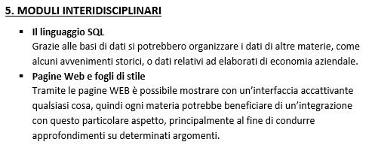
Moduli inter-disciplinari
Abbiamo pensato in prima istanza a questi moduli, ma anche quello riguardante la programmazione ad oggetti offre diversi spunti per essere elaborato parallelamente ad altri;
Sotto sono illustrate alcune delle possibilità che vi sono per la collaborazione tra due o più materie, ma anche qui è solo per dare un’idea; infatti in particolare per quanto riguarda la creazione di pagine Web, potremmo applicare le abilità apprese alla totalità degli insegnamenti.

Slide 9
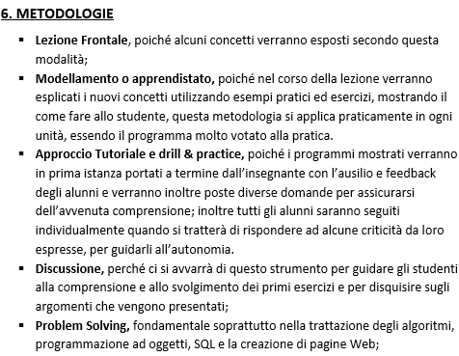
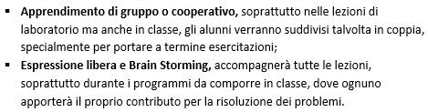
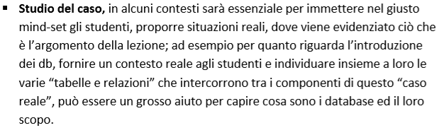
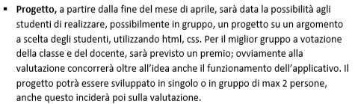
Metodologie didattiche
Abbiamo pensato di applicare queste metodologie didattiche per operare al meglio la nostra didattica, oltre alla breve descrizione presente in foto, del dove ogni principio sarà applicato, verranno forniti ulteriori dettagli sui motivi delle nostre scelte, alla fine di queste slide.

Slide 10
Strumenti didattici
Testi adottati: Informatica per Sistemi Informativi Aziendali 3.
Eventuali sussidi didattici o testi di approfondimento: Forniti dal docente, in particolare per quanto riguarda SQL e MySQL, non presenti sul libro di testo.
Attrezzature e spazi didattici utilizzati: Laboratorio di Informatica con uso di PC.
Altro: slide a supporto.
IDE: Eclipse, MySQL.

Slide 11
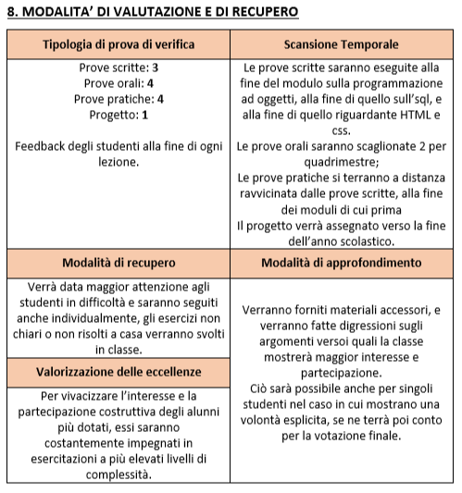
Modalità di valutazione
Di seguito abbiamo le modalità di valutazione e recupero; come possiamo notare sono abbastanza «classiche», di quanto a fianco ci sentiamo di aggiungere che il progetto riguarderà la creazione di una pagina WEB in gruppo o in singolo e chi si potrà essere esonerati dalle prove orali in caso di risposte frequenti durante le lezioni; pensiamo che in particolar modo questo possa diminuire l’ansia delle verifiche da parte degli studenti e che li sproni ad essere sempre preparati ed attenti.

Slide 12
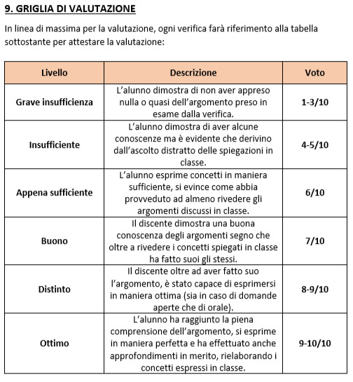
Griglia di valutazione
Per la griglia di valutazione, abbiamo pensato alle fasce di cui a lato; riteniamo che la descrizione di ognuna sia abbastanza esaustiva da rendere chiaro ciò che categorizza uno studente in una classe piuttosto che in un altra.

Slide 13
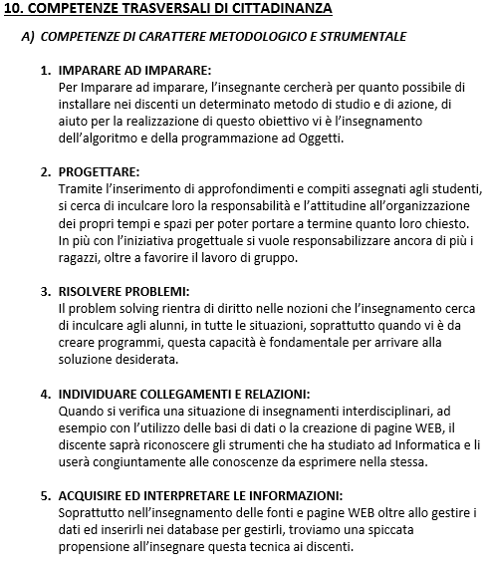
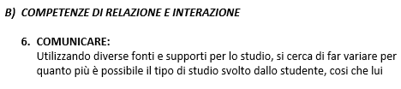
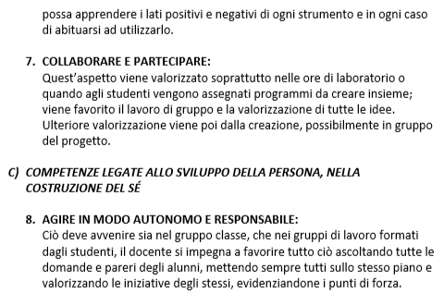
Competenze trasversali di cittadinanza
Di seguito sono mostrate le competenze trasversali di cittadinanza, con relative spiegazioni.

Slide 14
Razionale Scelte fatte - 1
Le scelte che abbiamo effettuato, per quanto riguarda i moduli da trattare nella nostra programmazione disciplinare, sono il risultato della fusione tra le finalità, (provenienti dalle indicazioni nazionali) e ciò che noi abbiamo ritenuto giusto presentare per il 3 anno di un istituto tecnico settore economico indirizzo SIA.
Abbiamo quindi scelto tra i vari argomenti, di presentare agli studenti insegnamenti che vertono molto sulla programmazione e sulla gestione dei dati, che riteniamo non solo fondamentali per il futuro degli studenti, sia in termini di conoscenze acquisite che di «metodologie», ma essenziali per far si che gli stessi possano partecipare sempre attivamente alla lezione e appassionarsi alla materia.

Slide 15
Razionale Scelte fatte - 2
Abbiamo pensato anche agli anni successivi al terzo, in particolare nell’immediato futuro ovvero il 4 anno il programma focalizzarsi sull’uso combinato delle tecnologie presentate, per poter pian piano realizzare i primi siti dinamici con jps, passare poi anche ai cms, senza però dimenticare anche le unità più affini all’indirizzo come la gestione dei dati aziendali e lo studio di reti e protocolli;
Ma parliamo adesso in dettaglio di ciò che è stato incluso all’interno del nostro programma.

Slide 16
Razionale Scelte fatte - 3
Come primo argomento abbiamo deciso di trattare, o meglio riprendere, la progettazione degli algoritmi in modo da inserire subito gli studenti in un mind-set orientato al pensiero computazionale che riteniamo fondamentale, oltre che per seguire al meglio le lezioni future, per le competenze trasversali dei discenti.
Dopo gli algoritmi, quasi in parallelo, verranno studiate le strutture dati e la programmazione ad oggetti; riteniamo molto utile un veloce approfondimento delle strutture dati prima di approcciarci alla programmazione ad oggetti; anche se per esigenze di tempo gli argomenti non potranno essere trattati in maniera estensiva, pur restando trattati in tutti i principali aspetti, come si può notare dai contenuti del programma.

Slide 17
Razionale Scelte fatte - 4
Dopo che quindi tutto il programma del primo quadrimestre verte sugli aspetti citati in precedenza, ci siamo focalizzati nel secondo, sullo studio dei database e sulla creazione di pagine statiche con html e css;
Per quanto riguardo lo studio dei database, abbiamo previsto un modulo incentrato sul modello relazionale per introdurre ai concetti portanti dell’organizzazione e del recupero dei dati.
Subito dopo seguono anche qui, due moduli «paralleli» in cui trattiamo, senza però scendere troppo in dettaglio, l’ SQL e i principali comandi, studiando poi anche la piattaforma MySQL.

Slide 18
Razionale Scelte fatte - 5
Arriviamo poi infine a ciò che riteniamo la parte più «divertente» del programma, ovvero la creazione di pagine, per il momento statiche, in html e css.
Riteniamo sia utile trattare adesso e non all’inizio dell’anno successivo questo modulo, perché pensiamo sia abbastanza rilassante e piacevole per gli studenti, adatto quindi alla fine dell’anno che è risaputo essere uno dei periodi più difficili dell’anno scolastico. Su questo argomento i discenti dovranno poi anche svolgere un progettino che riguarderà appunto la creazione di pagine statiche;
Inoltre prepara poi perfettamente gli studenti a ciò che seguiranno nel corso del 4 anno.

Slide 19
Razionale Scelte fatte - 6
Un breve commento per quanto riguarda le metodologie didattiche scelte; quelle che abbiamo presentato, sono quelle che a nostro gusto sono le più adatte sia al nostro «metodo di insegnamento» che agli argomenti presentati;
Ritroviamo quindi la lezione frontale, modellamento o apprendistato, approccio tutoriale, discussione, problem solving, apprendimento di gruppo, brain storming, studio di caso e progetto;
Da questa scelta resta fuori soltanto la simulazione e roleplay, che non abbiamo ritenuto adeguato proporre agli studenti.

Slide 20
Razionale Scelte fatte - 7
Diamo qui anche alcune motivazione riguardanti le metodologie di valutazione scelte; a nostro avviso, come vedremo, le 3 prove scritte saranno effettuate durante l’anno scolastico, le prove scritte includeranno la tipologia:
Tracking dell’esecuzione di un determinato codice;
Esaminare la correttezza di una determinata soluzione;
Completare una determinata soluzione;
Domande a scelta multipla su concetti teorici.

Slide 21
Razionale Scelte fatte - 8
Le prove orali da noi previste sono 4, ma siamo propensi a valutare come tali anche ripetuti interventi di un determinato studente in classe; in questo modo pensiamo di alleggerire l’ansia che deriverebbe da un interrogazione orale e di avere una maggior consapevolezza della preparazione dello studente, che non sarà preparato solo nell’occasione in cui debba essere interrogato, ma nella totalità o quasi delle lezioni;
Per quanto riguarda le prove pratiche queste verteranno sulla creazione in classe di piccoli programmi in Java, pagine web o creazione di semplici database;

Slide 22
Grazie per L’attenzione

